Slide 1

SSAFY 1st
방찐

Slide 2
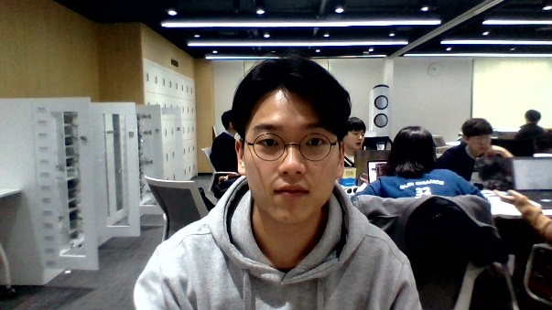
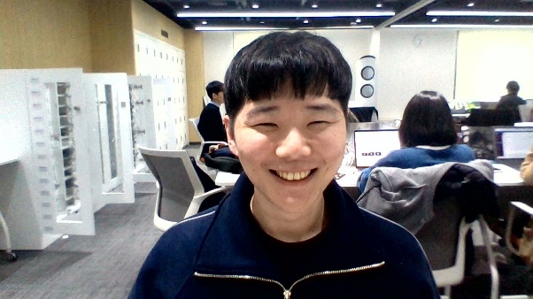
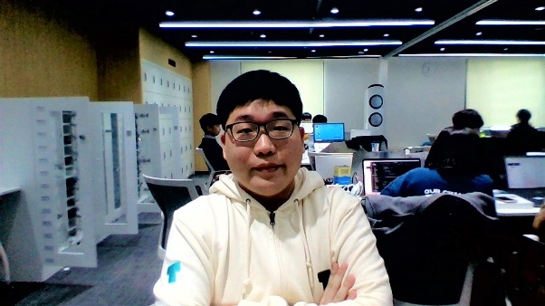


SSAFY 1st
방찐
팀
조우현
채윤병
PM
API Part Developer
강민
곽빛나라
최승미
Chat Part Developer
API Part Developer
Chat Part Developer

Slide 3
SSAFY 1st
방찐
프로젝트 일정
10월 |  |  |  |  |  |  |  |  |  |  |  |  | 11월
14 | 15 | 16 | 17 | 18 | 21 | 22 | 23 | 24 | 25 | 28 | 29 | 30 | 31 | 1 | 4 | 5 | 6
기획 / 설계
개발 환경 구축
API / Chat 핵심 기능 구현
부가 기능 구현
테스팅

Slide 4
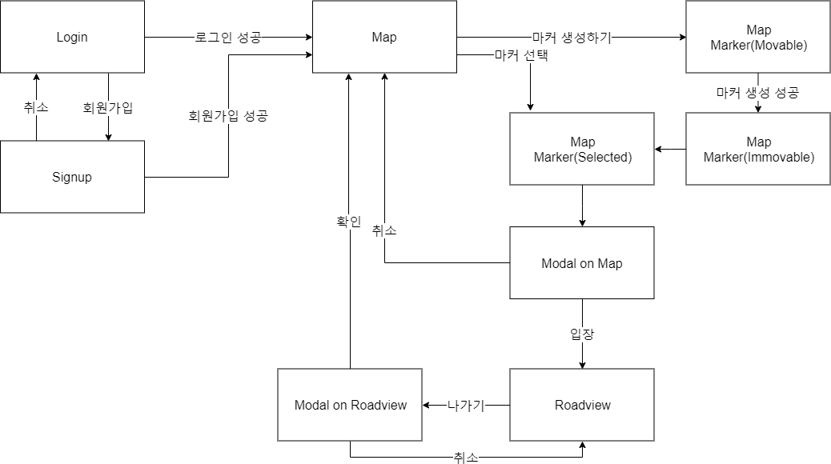
SSAFY 1st
방찐
서비스 플로우

Slide 5
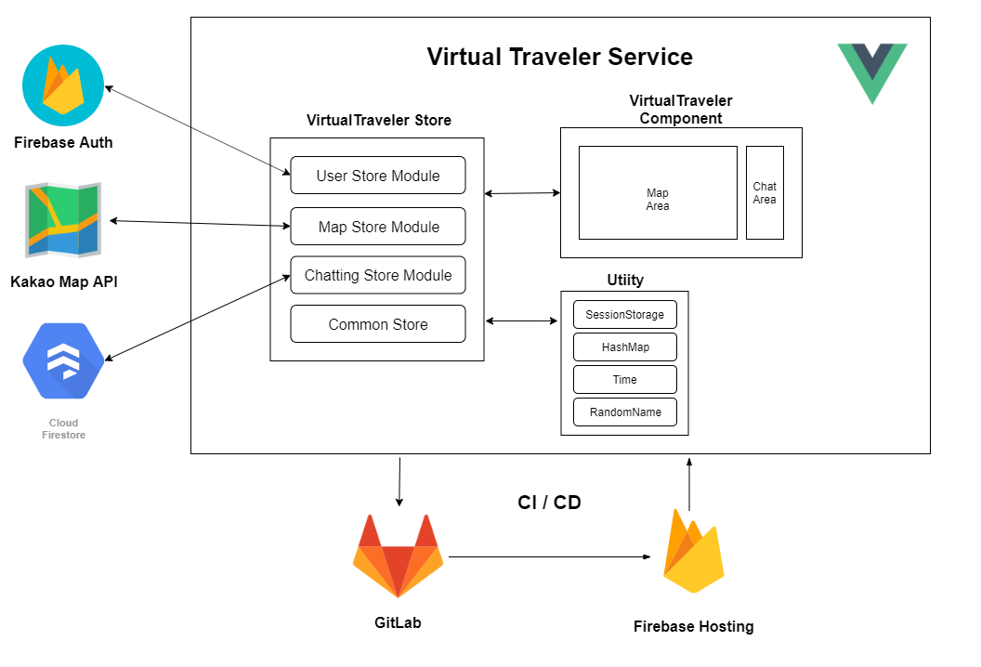
SSAFY 1st
방찐
서비스 아키텍처

Slide 6




SSAFY 1st
방찐
우리 팀의 개발 프로세스
Develop
Build Test
Git Flow Branch 전략을 채택하여 Develop Branch로 부터 Feature Branch
를 생성하여 작업합니다.
GitLab CI를 통해
자동 Build Test를 수행 합니다.
Merge
Merge Meeting
개발 완료된 Feature Branch를
Develop Branch에 Merge 함으로써
Develop을 최신화 시킵니다.
Merge가 이루어지기 전에 Merge Meeting에서 코드리뷰, 트러블슈팅을 수행하여
코드 품질을 개선합니다.

Slide 7
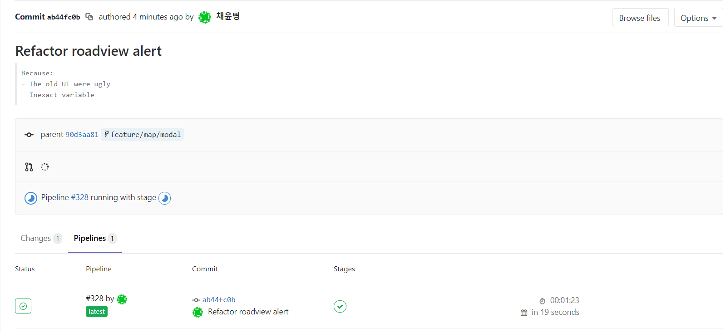
SSAFY 1st
방찐
Build Test – Pipeline running

Slide 8
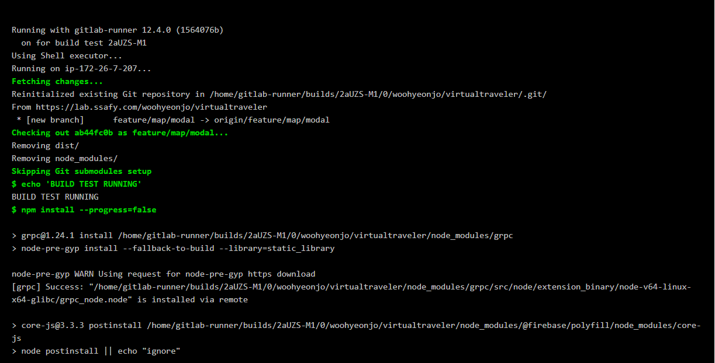
SSAFY 1st
방찐
Build Test – Pipeline running

Slide 9
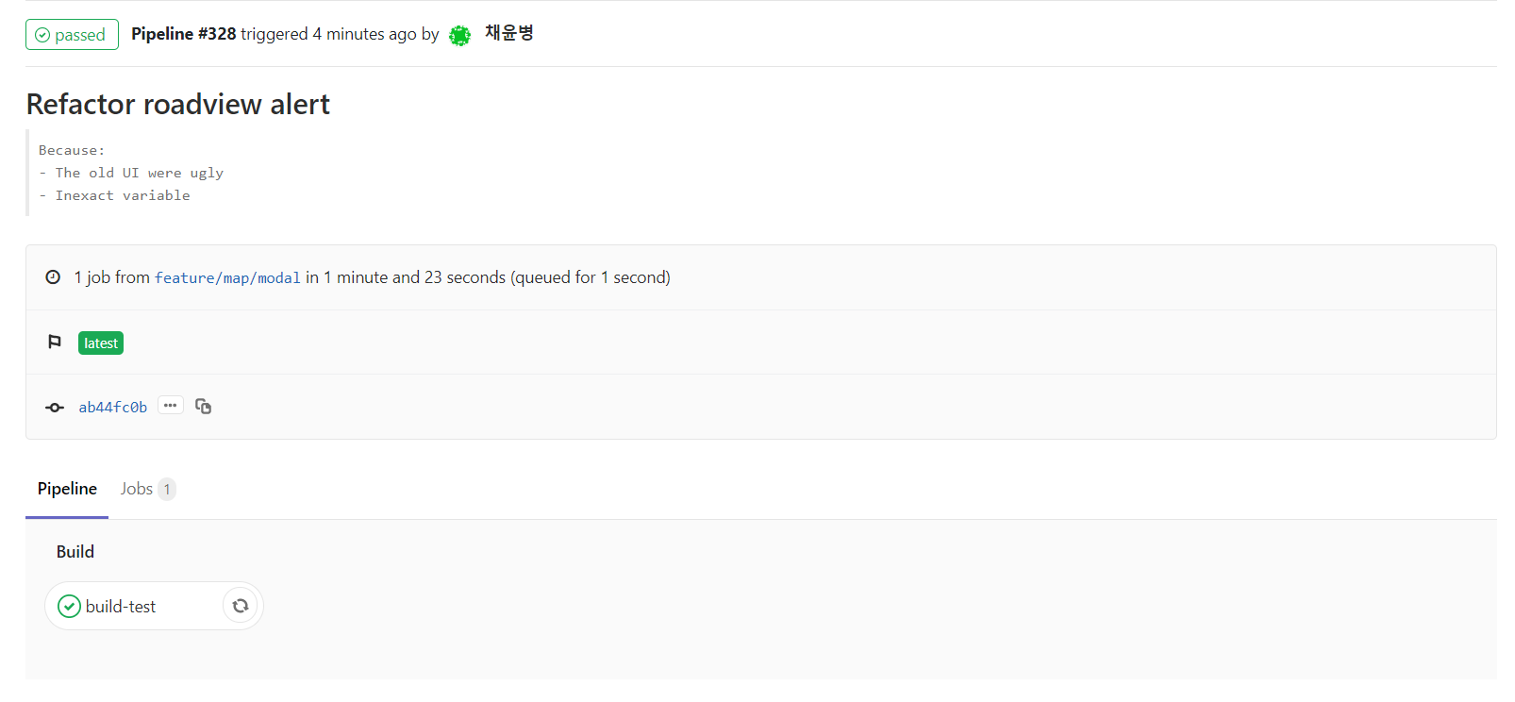
SSAFY 1st
방찐
Build Test – Pipeline passed

Slide 10
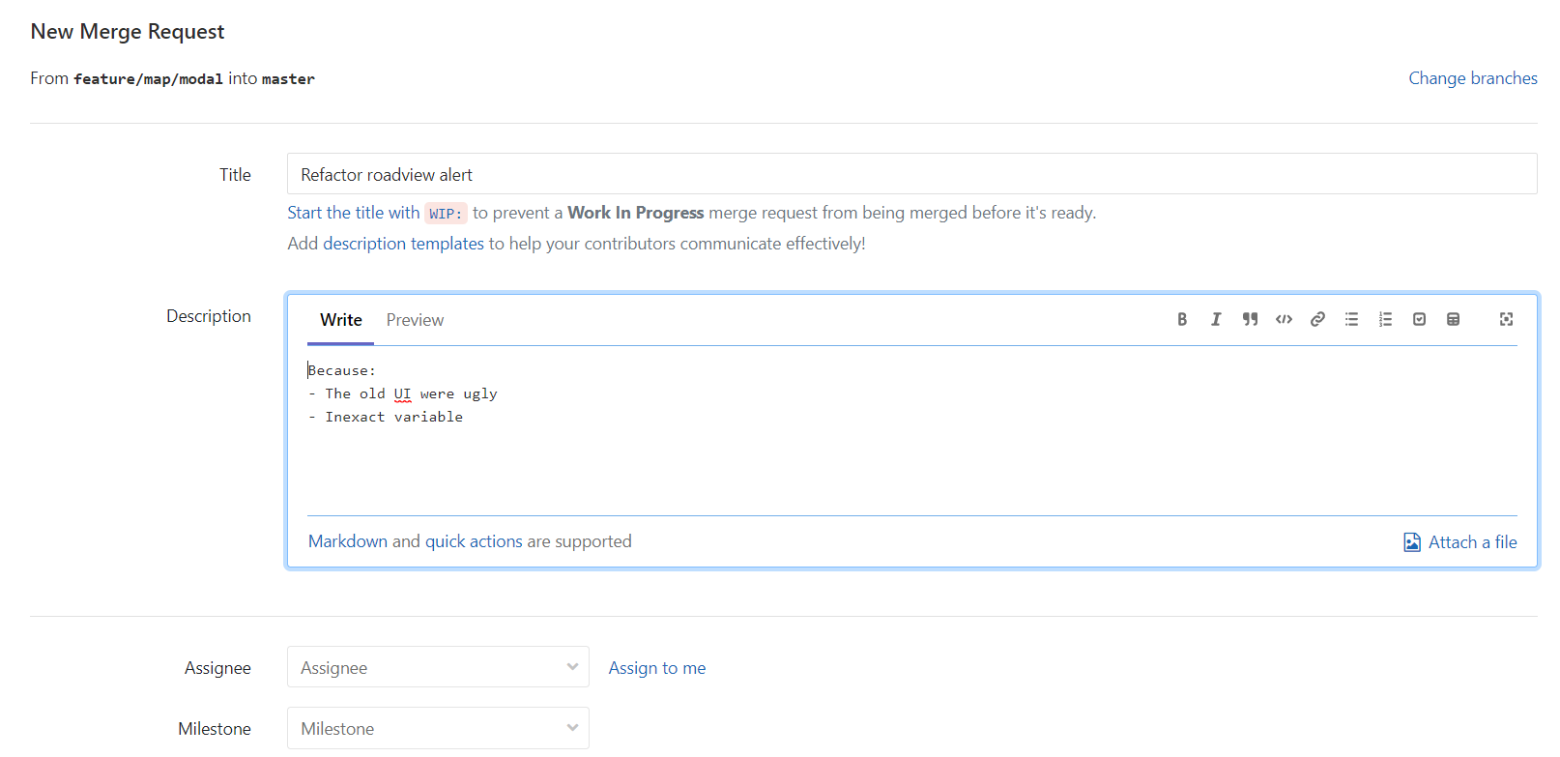
SSAFY 1st
방찐
Merge Request – Create Merge Request

Slide 11
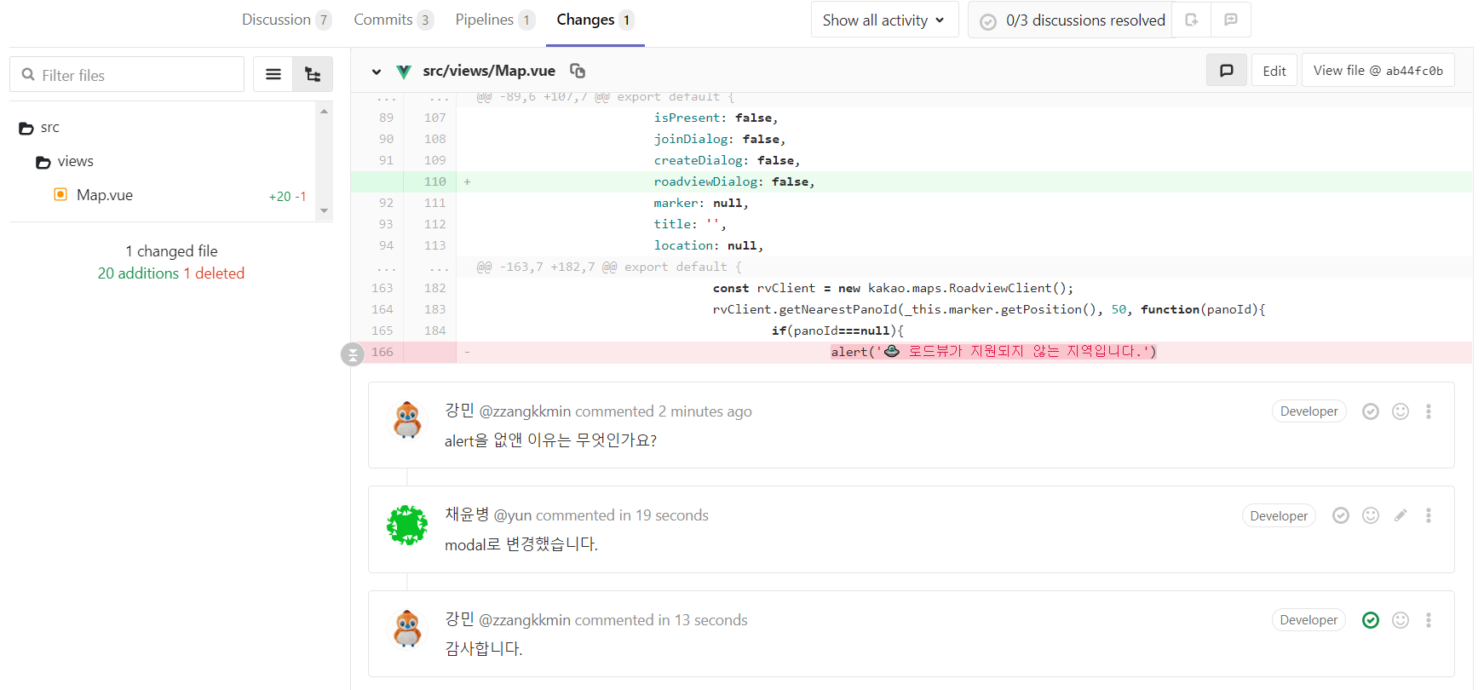
SSAFY 1st
방찐
Merge Meeting – Prepare meeting

Slide 12
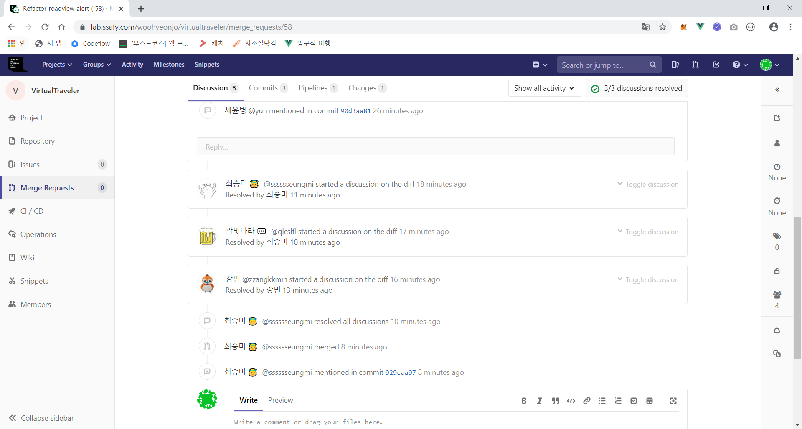
SSAFY 1st
방찐
Merge Meeting – Prepare meeting

Slide 13
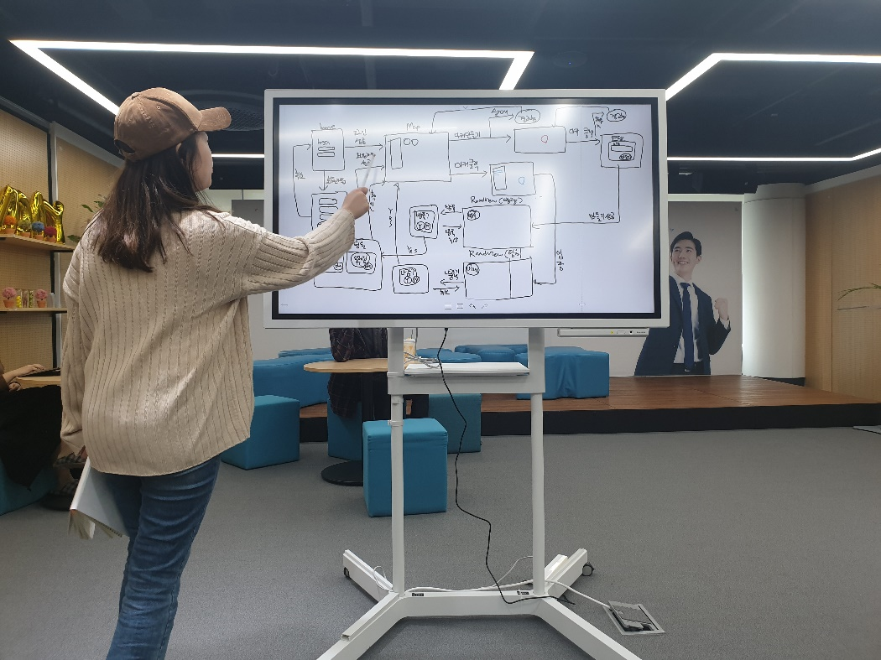
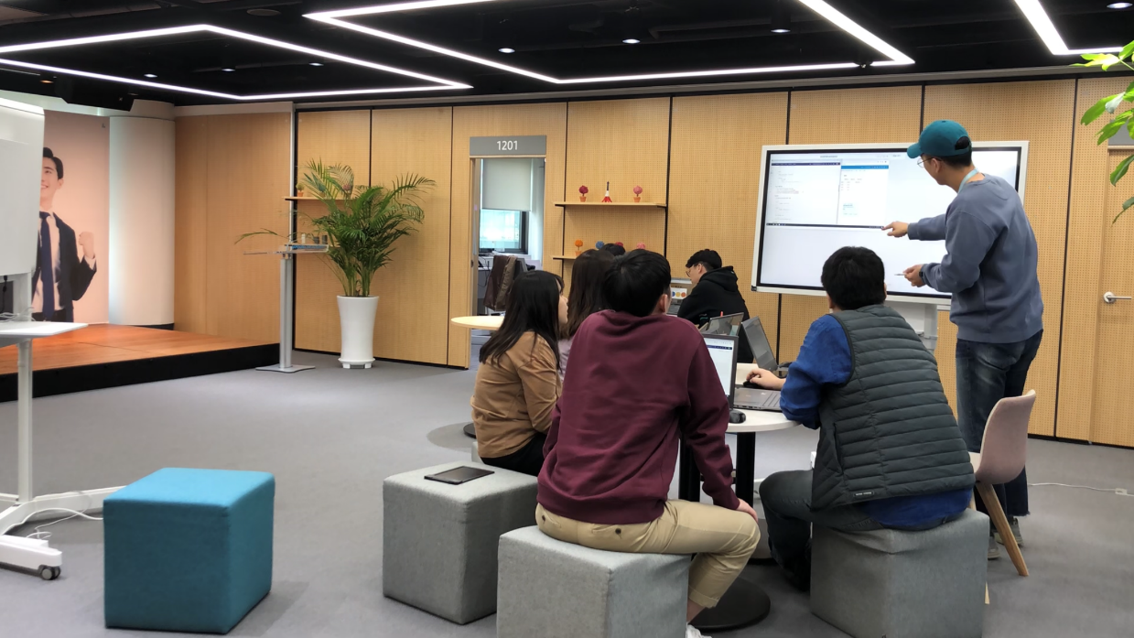
SSAFY 1st
방찐
Merge Meeting

Slide 14
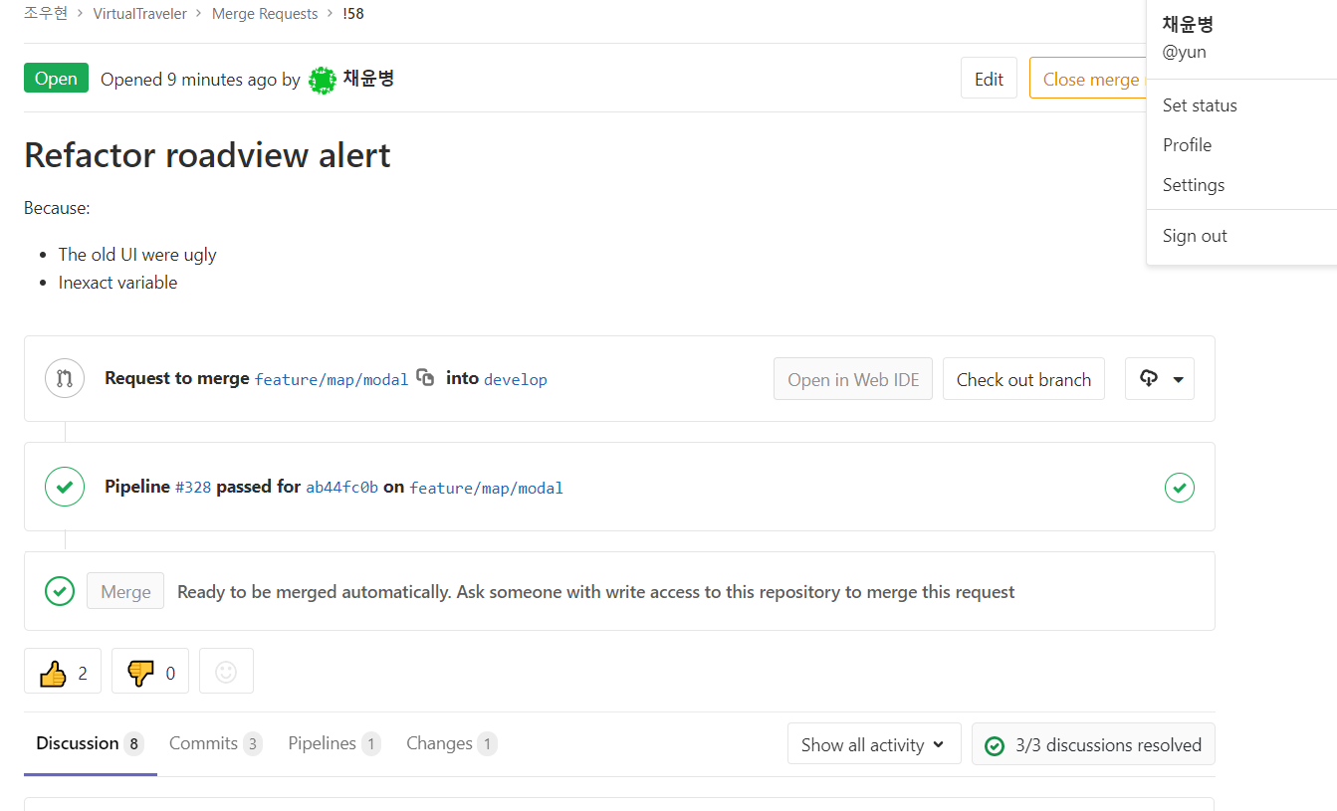
SSAFY 1st
방찐
Merge – Approveal(Developer)

Slide 15
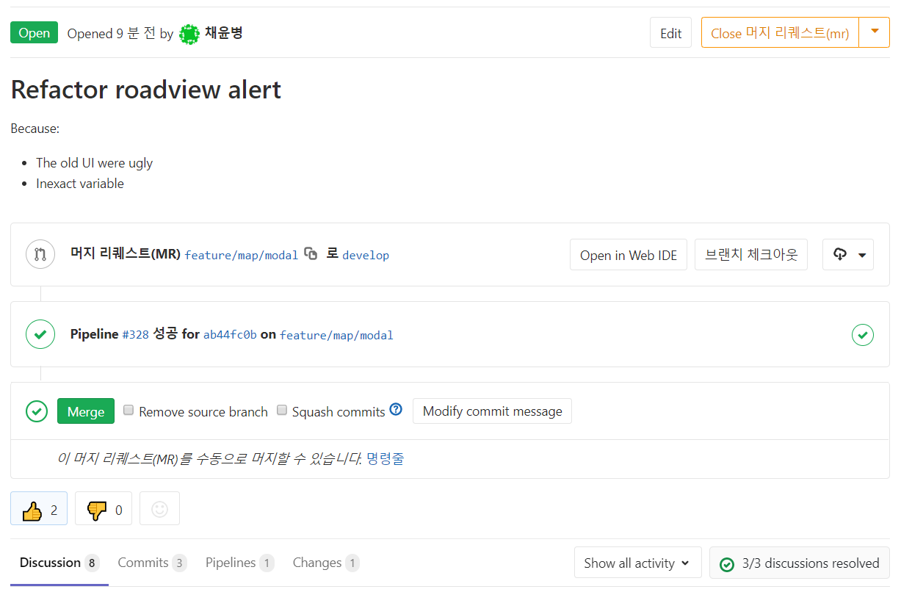
SSAFY 1st
방찐
Merge – Approveal(Maintainer)

Slide 16
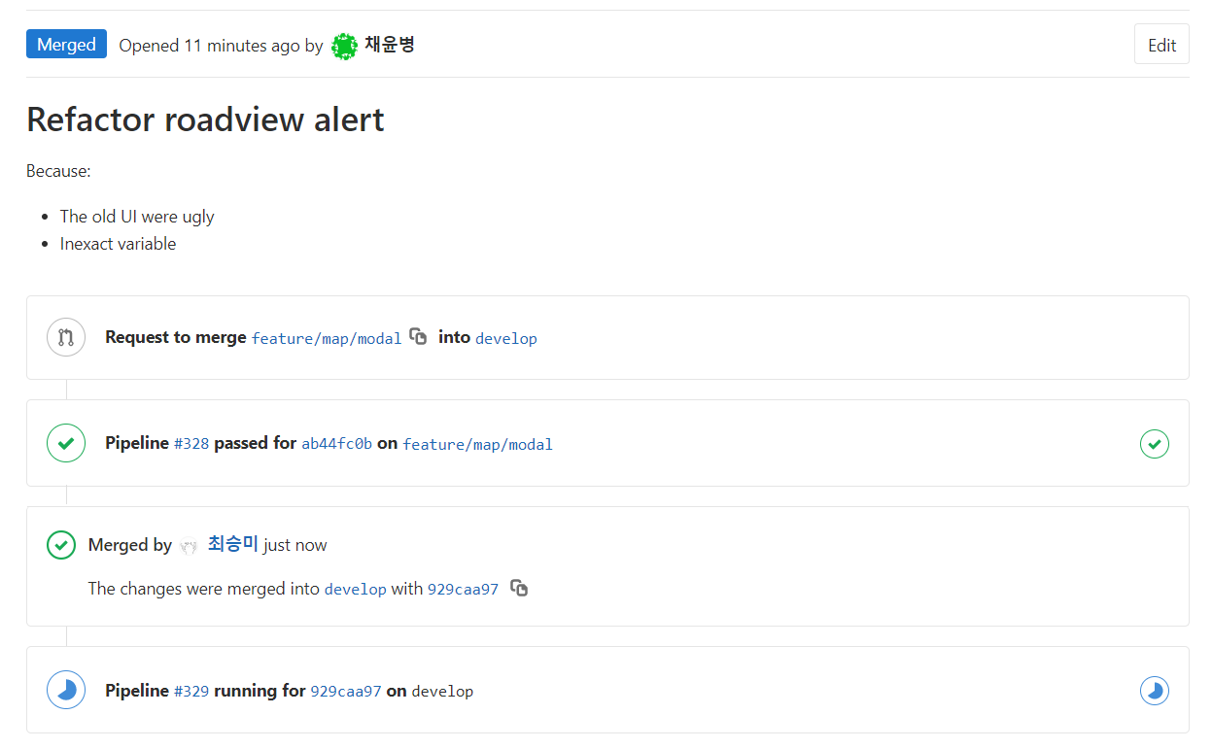
SSAFY 1st
방찐
Merge – After Build Test

Slide 17
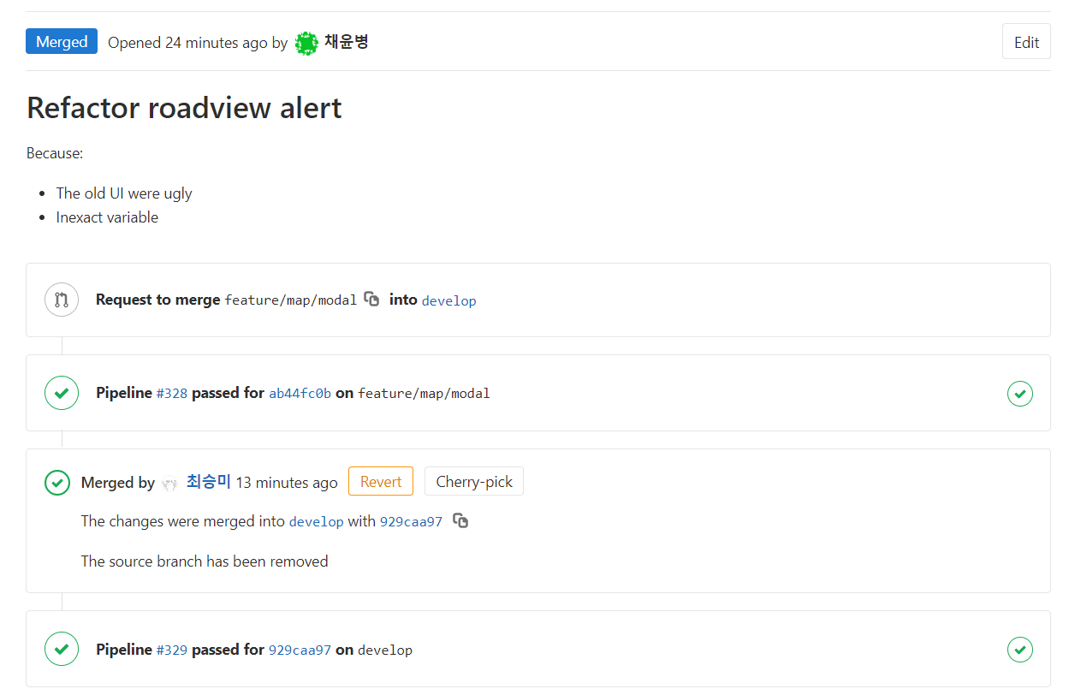
SSAFY 1st
방찐
Merge – After Build Test Complete

Slide 18
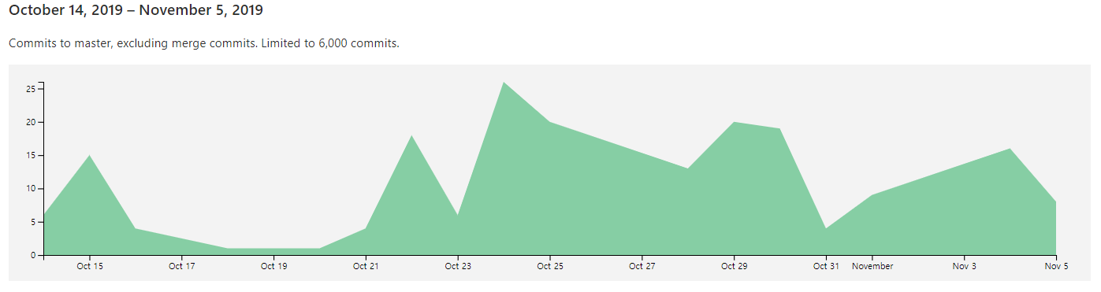
SSAFY 1st
방찐
Commit Chart

Slide 19
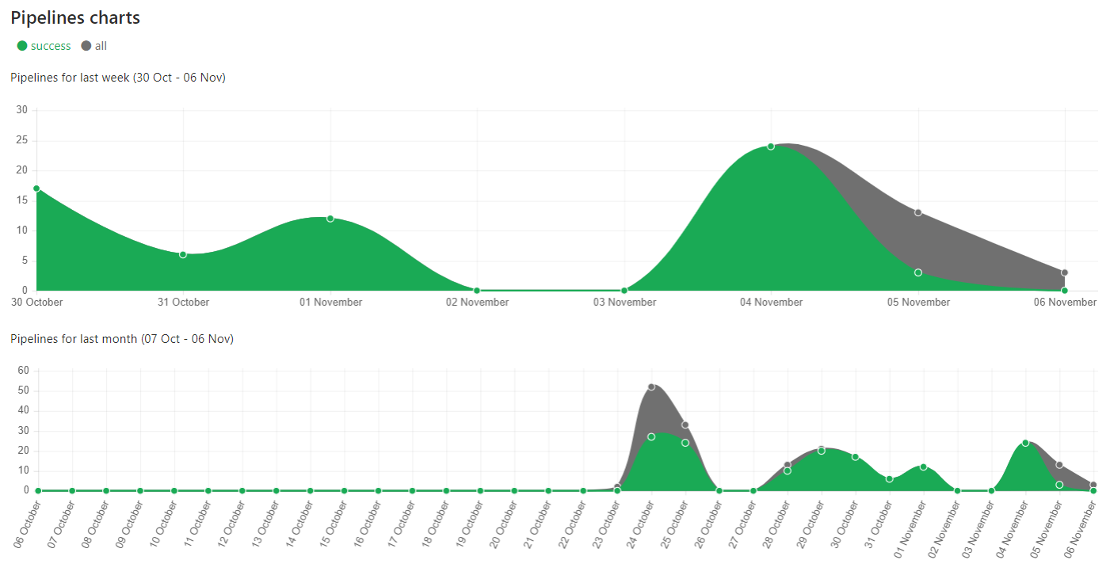
SSAFY 1st
방찐
Pipeline Chart

Slide 20
SSAFY 1st
방찐
서비스 소개 - UCC

Slide 21
SSAFY 1st
방찐
서비스 소개 – 시연

